Slide 1
Скульптура
Урок 8

Slide 2
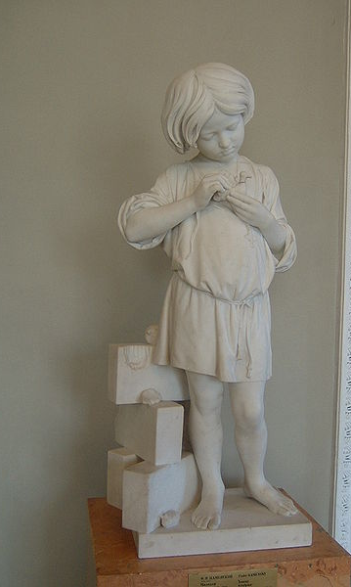
Ф. Ф. Каменский. Молодой скульптор

Slide 3
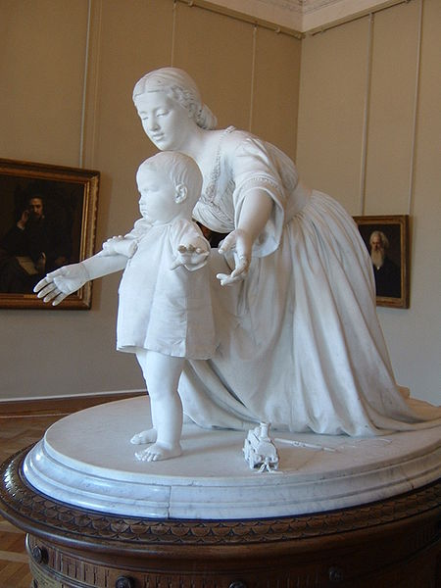
Ф. Ф. Каменский. Первые шаги

Slide 4
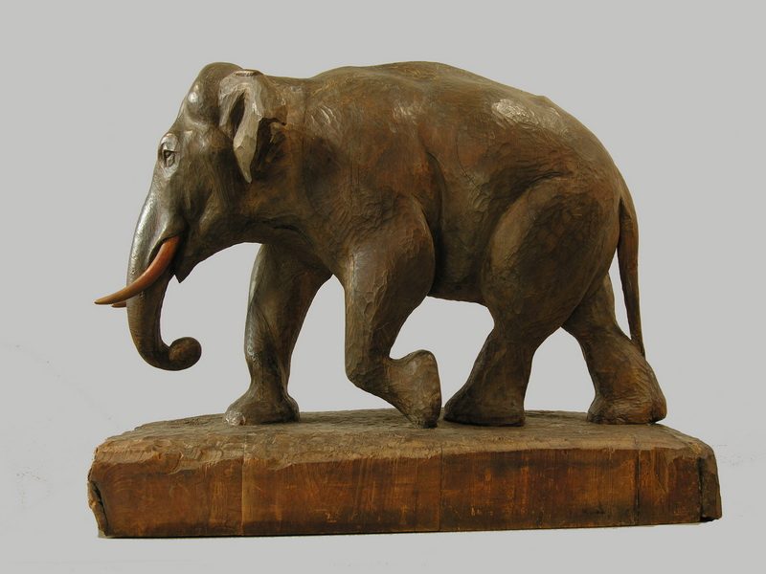
В. А. Ватагин. Слон

Slide 5
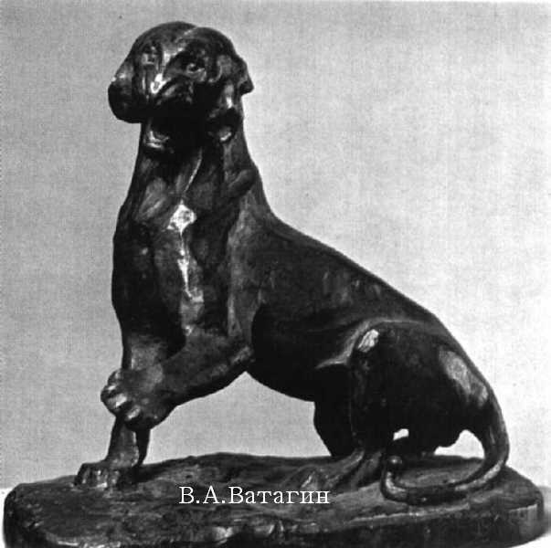
В. А. Ватагин. Пантера

Slide 6
Интернет-ресурсы:
Слайд 2. – Режим доступа : http://commons.wikimedia.org/ wiki/File:Kamensky_YoungSculptor.JPG?uselang=ru
Слайд 3. – Режим доступа : http://commons.wikimedia.org/ wiki/File:KamenskyFirstStep.JPG?uselang=ru
Слайды 4–5. – Режим доступа : http://zoonovosti.by/board/topic-t1085.html

